Slide 1

Nonverbale Kommunikation
Alles wirkt!

Slide 2
Folie:Karin Herzum

Slide 3
Folie: Karin Herzum

Slide 4
Graphik: Karin Herzum

Slide 5
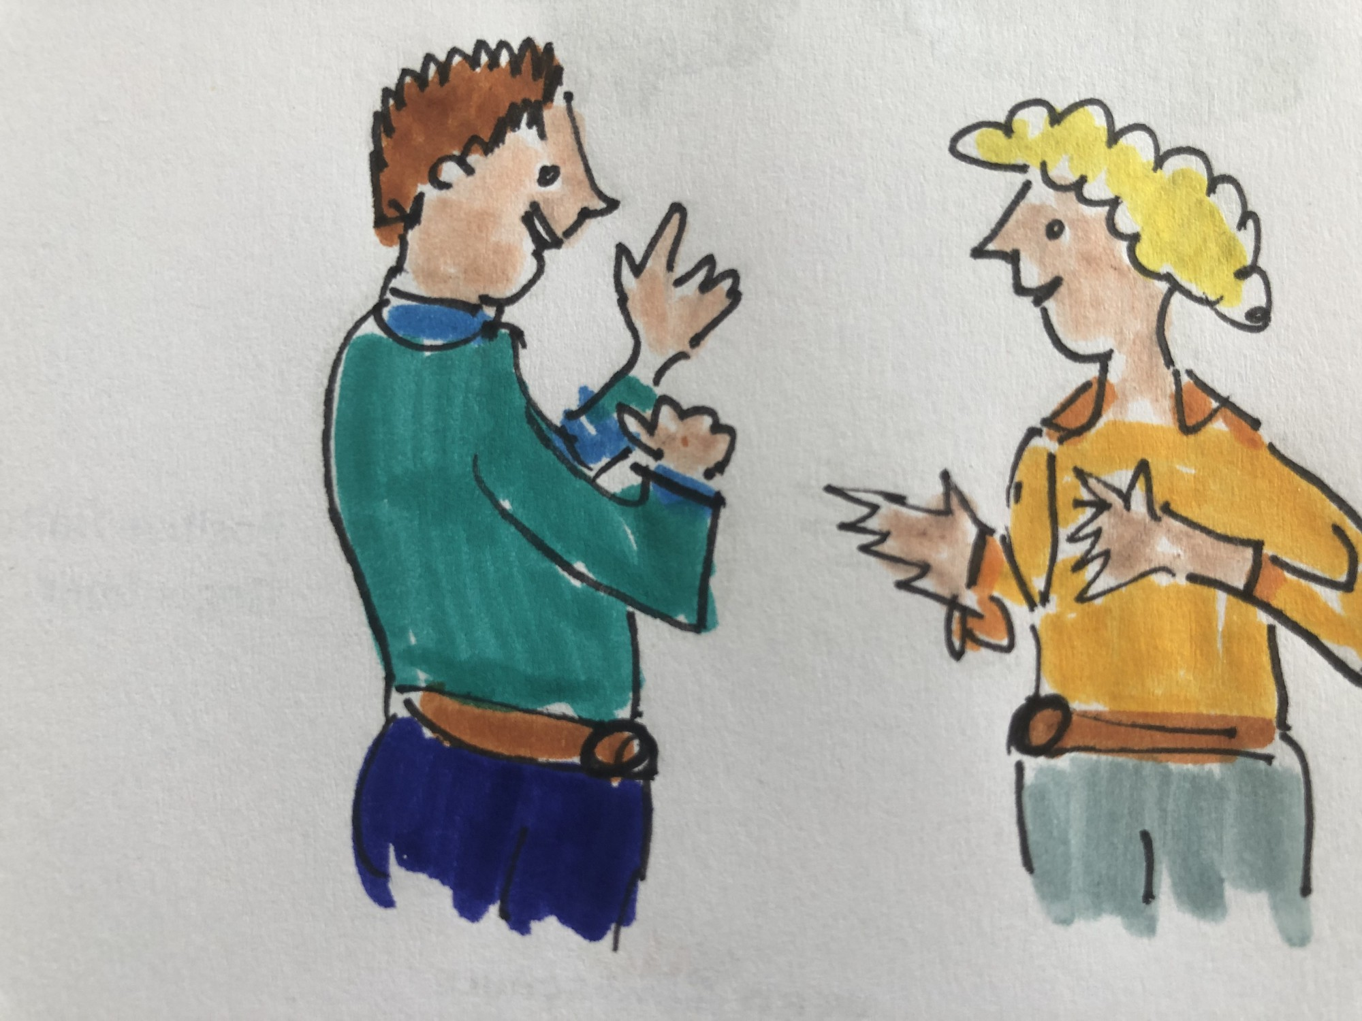
Nonverbale Kommunikation benötigt eine positive Grundhaltung
Ich bin okay, du bist okay!
Ich bin okay,
du bist okay!
Zeichnung: Karin Herzum

Slide 6
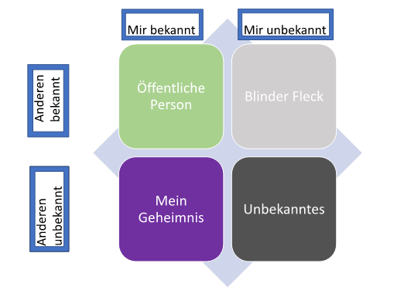
Johari-Fenster öffnet
den Weg zur Selbsterkenntnis
Graphik: Herzum

Slide 7
Quelle: Karin Herzum, in Anlehnung an
Schulz von Thun

